Slide 1
Masukan Awal Untuk RUU SDA
Berdasarkan Draft Bulan Juli, 2017
Diskusi “Quo Vadis” RUU Sumber Daya Air
Selasa, 13 Februari 2018, Ruang Rapat Fraksi Partai Gerindra
Nusantara 1 Lantai 17, Gedung DPR/MPR RI
Mohamad Mova AlAfghani

Slide 2
Putusan MK
“Berdasarkan pertimbangan tersebut maka dalam pengusahaan air harus ada pembatasan yang sangat ketat….
[3.19] Menimbang bahwa pembatasan pertama adalah setiap pengusahaan atas air tidak boleh mengganggu,
mengesampingkan, apalagi meniadakan hak rakyat atas air…
[3.20] Menimbang sebagai pembatasan kedua adalah bahwa negara harus memenuhi hak rakyat atas air…
[3.21] Menimbang bahwa sebagai pembatasan ketiga, harus mengingat kelestarian lingkungan hidup…
[3.22] Menimbang bahwa pembatasan keempat….maka pengawasan dan pengendalian oleh negara atas air sifatnya mutlak;
[3.23] Menimbang bahwa pembatasan kelima adalah sebagai kelanjutan hak menguasai oleh negara … prioritas utama yang diberikan pengusahaan atas air adalah Badan Usaha Milik Negara atau Badan Usaha Milik Daerah;
Catatan: 5 Prinsip Dasar Pengusahaan (atau Tata Kelola?) Air yang berlaku umum + 1 Prinsip Pengusahaan Air yang berlaku bagi swasta.
[3.24] Menimbang bahwa apabila setelah semua pembatasan tersebut di atas sudah terpenuhi dan ternyata masih ada ketersediaan air, Pemerintah masih dimungkinkan untuk memberikan izin kepada usaha swasta untuk melakukan pengusahaan atas air dengan syarat-syarat tertentu dan ketat;

Slide 3
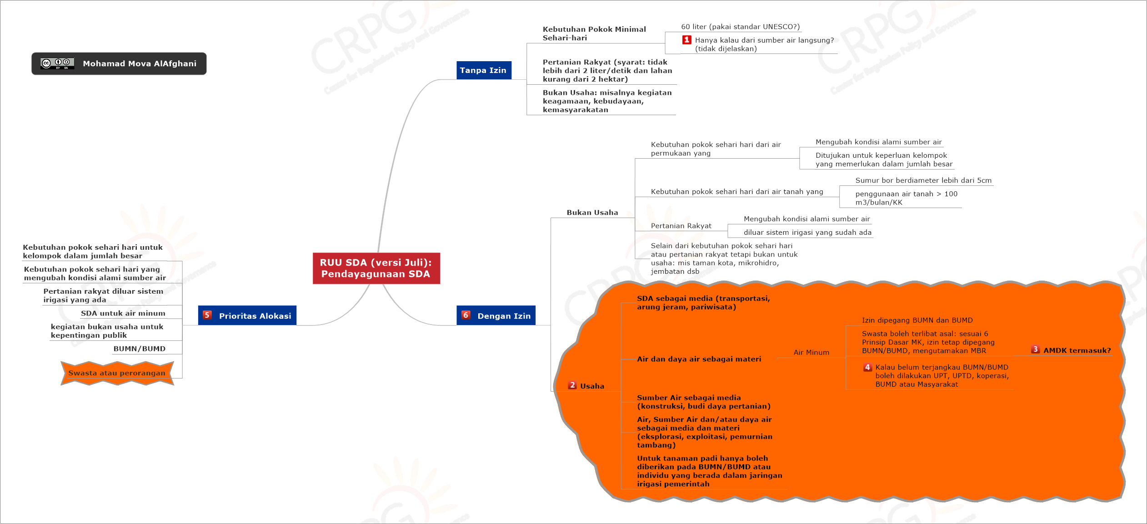

Slide 4
1. Hak Atas Air
Premis 1: Air baku untuk air minum seharusnya masuk dalam “kebutuhan pokok sehari-hari”
Premis 2: Namun demikian, Air Minum masuk kedalam izin usaha

Slide 5
1. Hak Atas Air
Pasal 55(3):
Penggunaan Sumber Daya Air untuk kebutuhan usaha sebagaimana dimaksud pada ayat (1) dapat diselenggarakan apabila Air untuk kebutuhan pokok sehari-hari dan pertanian rakyat telah terpenuhi
Silogisme Pasal 55(3):
Air Minum dapat diselenggarakan (premis 2) apabila Air untuk kebutuhan pokok sehari-hari (Air Minum – Premis 1) dan pertanian rakyat telah terpenuhi.
Rekomendasi: : Perlu dipikirkan kembali, apakah Air Baku untuk Air Minum masuknya kedalam izin usaha? Catatan penting: pengusahaan air (izin usaha) itu nantinya akan diatur dengan pembatasan, syarat tertentu dan ketat sesuai perintah MK.

Slide 6
2. Definisi Usaha dan Pengusahaan
Pnejelasan Pasal 8(1)d:
Yang dimaksud dengan “kegiatan usaha” adalah kegiatan pemanfaatan air yang bertujuan untuk memperoleh keuntungan secara materiil, misalnya penggunaan air untuk memenuhi kebutuhan usaha, penggunaan air untuk bahan baku produksi, pemanfaatan potensinya, media usaha, maupun bahan pembantu produksi.
Pertanyaan: Industri kecil (restoran, makanan, minuman, tukang jamu, watung kopi) dan perkebunan masuk ke mana? Kalau industri kecil dimasukkan ke usaha dan perlu izin mungkin membebani. Untuk Perkebunan pengambilan airnya tidak kelihatan (green water), bagai mana cara mengaturnya?
Rekomendasi:
Industri kecil digolongkan lagi sesuai volume pengambilan, volume kecil tidak perlu izin
Perkebunan apa perlu izin khusus untuk “green water”, atau cukup integrase dengan Izin Usaha Perkebunan?

Slide 7
3. AMDK Bukan SPAM
Penjelasan Pasal 58(1) berbunyi:
Produk berupa air minum meliputi antara lain air minum yang diselenggarakan melalui system penyediaan air minum dan air minum dalam kemasan.

Slide 8
3. AMDK Bukan SPAM
Argumen 1. Hak Asasi Manusia Untuk Air (General Comment 15)
ketersediaan untuk makan, cuci, kakus, hygiene, kuantitas WHO 50 liter
kualitas – bebas bahan-bahan berbahaya, bentuk dan warnanya dapat diterima;
akses – secara fisik dekat dari rumah, harga tidak mahal, tidak ada diskriminasi
Kesimpulan: tidak mungkin dapat dicapai dengan air dalam kemasan, harus dengan perpipaan atau air tanah
Akibat hukum apabila pasal 58(1) dilaksanakan: retrogressive measure (mengurangi standar HAM), bisa dilaporkan dalam Special Procedures Dewan HAM PBB

Slide 9
3. AMDK Bukan SPAM
Argumen 2: Justifikasi Pengaturan SPAM berbeda dengan AMDK
Pengaturan SPAM = Regulasi Natural Monopoli (Penjual hanya satu, Pembeli Satu Kota). Oleh karena itu ada regulasi standar pelayanan, standar keluhan, standar perbaikan, tingkat kebocoran, kompensasi pelanggan dan sebagainya. Perusahaan Air Minum bisa memutus akses pelanggan.
Pengaturan AMDK= Sama dengan pengaturan pengguna air lainnya, fokusnya kepada input dan output, berapa jumlah yang boleh diambil dan berapa standar baku limbah serta untuk AMDK, kualitas air dalam kemasannya sesuai kriteria BPOM atau tidak. AMDK bukan monopoli alamiah. Satu kota banyak penjual. Tidak ada regulais standar pelayanan, standar perbaikan, kebocoran dan sebagainya. Tidak bias memutus akses.
Rekomendasi: Pasal 58(1) tidak menyebutkan AMDK

Slide 10
4. BUMN/BUMD belum tentu menjamin “dikuasai oleh negara dan dipergunakan sebesar-besarnya demi kemakmuran rakyat”
Argumen 1: Beberapa studi tentang korporatisasi air menunjukkan bahwa korporatisasi berujung pada PHK, outsourcing, cherry picking (tidak mau melebarkan layanan ke golongan ekonomi lemah atau topografi sulit). Perusahaan milik negara justru menjadi berlaku seperti swasta.
Argumen 2: PDAM tidak boleh berorientasi keuntungan (Putusan MK Tahun 2005)
Rekomendasi: RUU SDA perlu mencantumkan Lembaga/bentuk khusus untuk PDAM agar tidak berorientasi keuntungan

Slide 11
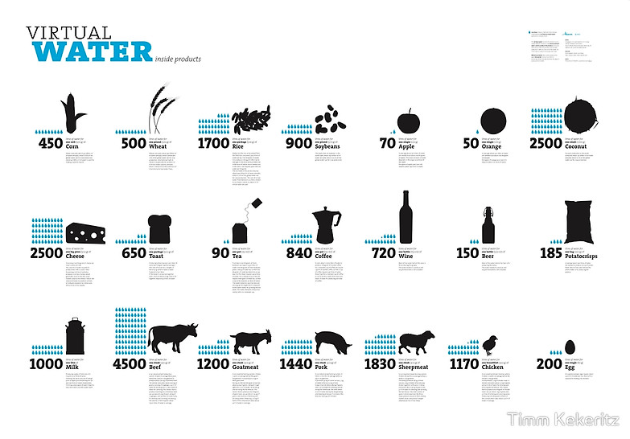
5. Alokasi Air: Kebutuhan Untuk Ternak Rakyat Lebih Prioritas Daripada Untuk Orang

Slide 12
5. Alokasi Air: Kebutuhan Untuk Ternak Rakyat Lebih Prioritas Daripada Untuk Orang
Pasal 56(3) RUU SDA:
(3) Pemberian izin sebagaimana dimaksud pada ayat (2) dilakukan secara ketat dengan urutan prioritas:
a. pemenuhan kebutuhan pokok sehari-hari bagi kelompok yang memerlukan Air dalam jumlah besar;
b. pemenuhan kebutuhan pokok sehari-hari yang mengubah kondisi alami Sumber Air;
c. pertanian rakyat di luar sistem irigasi yang sudah ada; → Ternak
d. penggunaan Sumber Daya Air untuk kebutuhan usaha guna memenuhi kebutuhan pokok sehari-hari melalui sistem penyediaan Air Minum; → Orang
e. kegiatan bukan usaha untuk kepentingan publik;
f. penggunaan Sumber Daya Air untuk kebutuhan usaha oleh badan usaha milik negara atau badan usaha milik daerah; dan
g. penggunaan Sumber Daya Air untuk kebutuhan usaha oleh badan usaha swasta atau perseorangan.

Slide 13
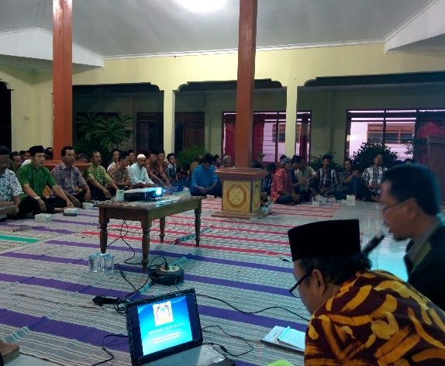
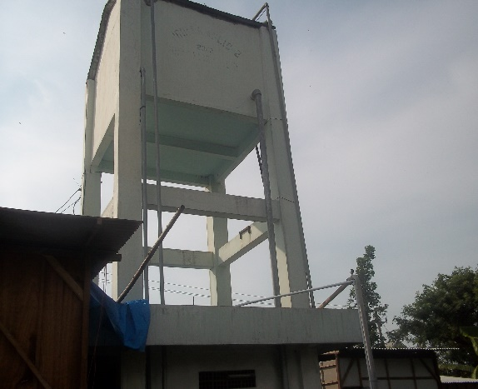
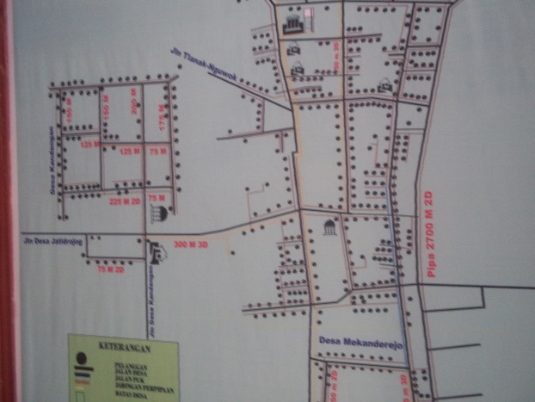
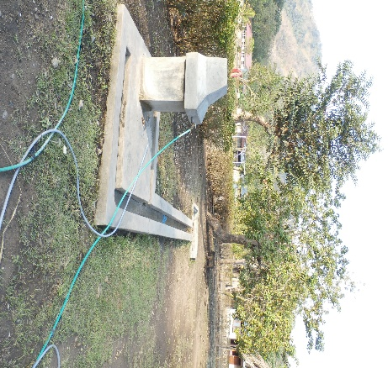
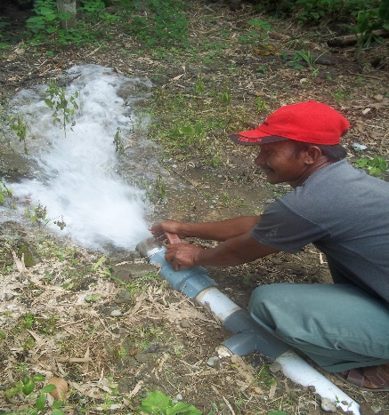
6. Penyediaan Air Berbasis Masyarakat Terancam
60% diproyeksikan akan dilayani lewat berbasis masyarakat
Pamsimas 1 dan Pamsimas 2 = sudah melayani 12000 desa, 9 juta orang
Pamismas 3 = Ditargetkan 15000 desa di 365 kabupaten

Slide 14
6. Penyediaan Air Berbasis Masyarakat Terancam
Pasal 59(1):
Dalam hal suatu wilayah belum terjangkau oleh penyelenggaraan sistem penyediaan air minum yang dilakukan oleh badan usaha milik negara dan/atau badan usaha milik daerah, penyelenggaraan sistem air minum di wilayah tersebut dapat dilakukan oleh unit pelaksana teknis/unit pelaksana teknis daerah, koperasi, badan usaha milik desa, dan/atau masyarakat.
Argumen 1: Istilah belum terjangkau bermasalah. Seringkali di desa sudah ada pipa PDAM atau instalasi PDAM tapi tidak berjalan, oleh karena itu warga desa swadaya/lewat PAMSIMAS

Slide 15
6. Penyediaan Air Berbasis Masyarakat Terancam
(1) Izin Penggunaan Sumber Daya Air untuk kebutuhan usaha dengan menggunaan Air dan daya Air sebagai materi sebagaimana dimaksud dalam Pasal 57 ayat (1) b huruf yang menghasilkan produk berupa air minum untuk kebutuhan sehari-hari diberikan kepada badan usaha milik negara atau badan usaha milik daerah dan dapat melibatkan swasta dengan memenuhi prinsip sebagaimana dimaksud dalam Pasal 54.
(2) Selain memenuhi prinsip sebagaimana dimaksud dalam Pasal 54, pelibatan swasta sebagaimana dimaksud pada ayat (1) harus memenuhi ketentuan:
a. surat izin pengambilan air dimiliki oleh badan usaha milik negara atau badan usaha milik daerah; dan
b. penyelenggaraan sistem penyediaan air minum yang dilakukan dengan kerjasama mengutamakan masyarakat berpenghasilan rendah. (Pasal 58 RUU SDA)
Air berbasis masyarakat pada umumnya diselenggarakan dengan bentuk hukum perkumpulan, sebagian kecil berbentuk koperasi dan yayasan dan sebagian kecil lagi berbentuk Badan Usaha Milik Desa. Yang menjadi pertanyaan adalah, apakah mereka ini “swasta”? Apakah masyarakat itu swasta? Apakah karena masyarakat itu “swasta” kemudian mereka tidak boleh memiliki izin pelayanan air?
Rekomendasi: Diberikan izin khusus bagi air berbasis masyarakat

Slide 16
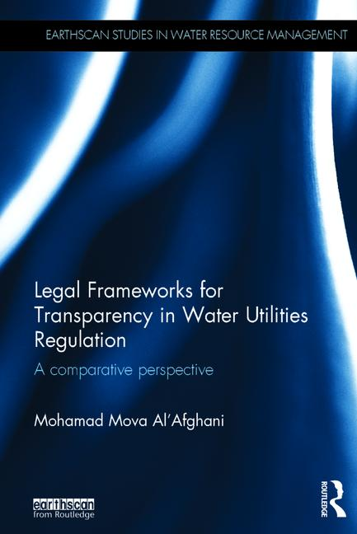

Short Bio
Mohamad Mova Al’Afghani memperoleh Sarjana Hukum dari Fakultas Hukum Universitas Indonesia (2003); Magister dalam Hukum Eropa dan Internasional (LLM.Eur) atas beasiswa DAAD dari Universitaet Bremen, Jerman (2008) dan PhD dalam Hukum Air (beasiswa pemerintah Skotlandia) dari Universitas Dundee, UK (2013). Saat ini menjadi dosen tetap di Universitas Ibn Khaldun Bogor, dosen tidak tetap MBA-ITB, Direktur di Center for Regulation, Policy and Governance (CRPG) serta Konsultan Regulasi untuk sektor privat dan publik. Mova terlibat dalam “Geneva Process” dalam merumuskan penerapan Hak Asasi Manusia Atas Air (2009-2011) dan beberapa kali dimintai masukannya oleh UN Special Rapporteur for Human Right to Water. Publikasi terakhirnya adalah buku berjudul “Legal Frameworks for Transparency in Water Utilities Regulation”, diterbitkan oleh Routledge (2016).

Slide 17
Terima Kasih

